Slide 1


REDES-Projeto Modulo 5
Trabalho Realizado Por:
Rui Jorge Nº22 12ºi1

Slide 2
Índice
Explicação do Exercicio 2;
Explicação do Exercicio 3;
Ferramentas Utilizadas;

Slide 3
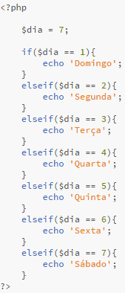

Explicação do Exercício 2
No Exercício 2 tive que igualar a variável “dia” a 7 fazer um “if” para cada dia da semana e fazer um “echo” com o nome de cada dia da semana. E este foi o Resultado

Slide 4
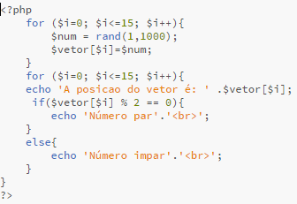
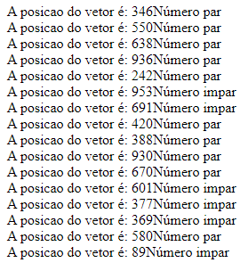
Explicação do Exercício 3
No Exercício 3, tratei primeiro de fazer um “for” para o programa guardar na variável “I” os 15 valores que me são pedidos no enunciado, Depois guardei-os num “vetor” para mostrar quais eram “pares” e quais eram “ímpares”. Este foi o Resultado

Slide 5
Ferramentas Utilizadas
Laravel;
Xampp;
Github e GitExtencions;
Brackets;

Slide 6


